Slide 1
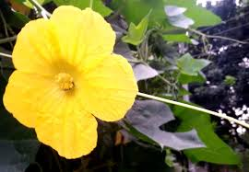
মাল্টিমিডিয়া ক্লাসে স্বাগত

Slide 2
নাজমুন্নাহার শিউলি
সহকারী শিক্ষক
মতলব জে ,বি সরকারি পাইলট উচ্চ বিদ্যালয়
মতলব (দঃ) ,চাঁদপুর
E-mail: shiuly17bd@gmail.com
শ্রেণিঃ ষষ্ঠ
বিষয়ঃবাংলা ১ম পত্র
পদ্য
সময়ঃ ৫০ মিনিট
তারিখঃ ০৩/০৮/২০২০ খ্রিঃ

Slide 3
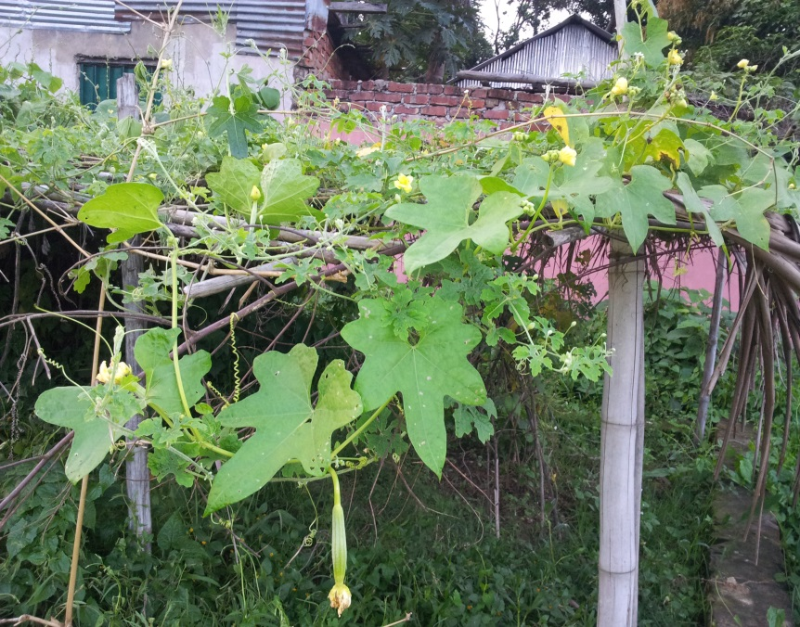
ছবিটি দেখ ও চিন্তা কর

Slide 4
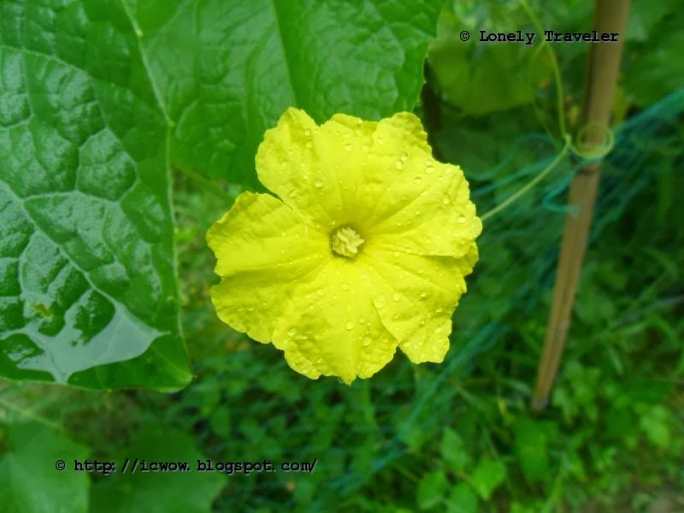
আরও একটি ছবি ভালোভাবে লক্ষ করো
ছবিতে কী দেখতে পাচ্ছ?
ঝিঙে ফুল
সাধারণত বাড়ির আঙিনায় এই ঝিঙে ফুলের চাষ হয়ে থাকে।
ছবির সাথে তোমাদের পাঠের কোন বিষয়ের মিল রয়েছে?

Slide 5
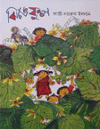
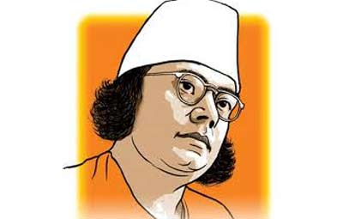
আজকের পাঠ...
ঝিঙে ফুল
কাজী নজরুল ইসলাম

Slide 6
শিখনফল
এই পাঠ শেষে শিক্ষার্থীরা ---
কবি পরিচিতি বলতে পারবে;
নতুন শব্দগুলো প্রয়োগ করে বাক্য গঠন করতে পারবে;
কবিতাটি শুদ্ধ উচ্চারণে আবৃত্তি করতে পারবে;
‘ঝিঙে ফুল’ কবিতায় কবির প্রকৃতি প্রেমের যে পরিচয়
পাওয়া যায় তা ব্যাখ্যা করতে পারবে।

Slide 7
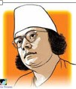
বিদ্রোহীঃ
কবি পরিচিতি
জন্মঃ
অন্যায় ,শোষণ ও নির্যাতনের বিরুদ্ধে লিখেছেন বলে।
১৮৯৯ সালের ২৪শে মে ভারতের পশ্চিম বঙ্গের বর্ধমান জেলায়
ছেলেবেলাঃ
কাব্যগ্রন্থঃ
লেটোর দলে গান করেছেন, রুটির দোকানের কারিগর হয়েছেন
‘ঝিঙেফুল’ পিলে পটকা, ঘুমজাগানো পাখি, ঘুমপাড়ানী
মাসিপিসি
রচনাঃ
কাজী নজরুল ইসলাম
জীবনঃ
কবিতা, উপন্যাস, নাটকসংগীত ইত্যাদি রচনা করেছেন
মৃত্যুঃ
তাঁর জীবন ছিল বহু বিচিত্র ও বিস্ময়কর।
১৯৭৬ খ্রিষ্টাব্দের ২৯শে আগস্ট
Notes:
একটি ক্লিক করলে প্রশ্ন এবং পরবর্তী ক্লিক করলে উত্তর আসবে,এই ভাবে পর্যায়ক্রমে ক্লিক করতে থাকলে প্রশ্ন ও উত্তর শিক্ষার্থীদের বোধগম্য হবে

Slide 8
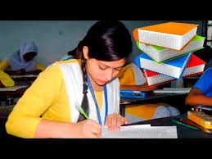
একক কাজ
কবি ‘কাজী নজরুল ইসলাম’ সম্পর্কে পাঁচটি বাক্য লিখ।

Slide 9
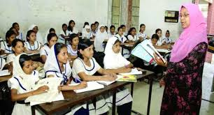
আদর্শ পাঠ
Notes:
শিক্ষক নিজে আদর্শ পাঠ দিবেন এবং শিক্ষার্থীদের দ্বারা সরব পাঠ সম্পন্ন করাবেন।

Slide 10
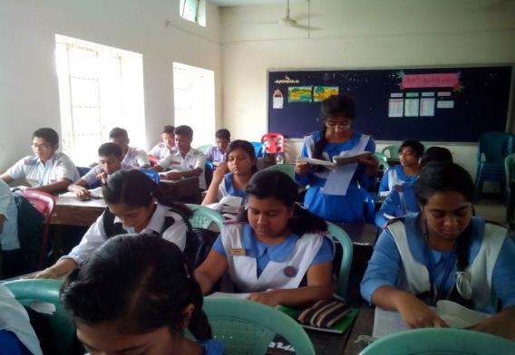
সরব পাঠ

Slide 11
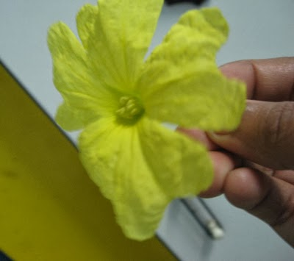
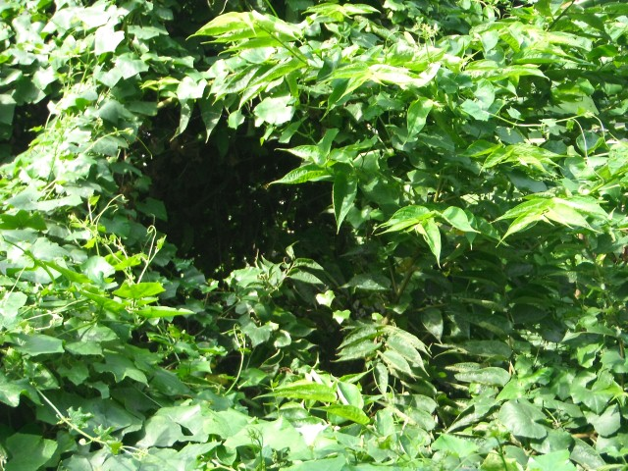
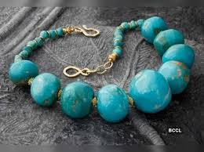
এসো নতুন শব্দের অর্থ জেনে নিই
ঝিঙে ফুল
ঝিঙে সবজির ফুল
গুল্মে পর্ণে
ঝোপঝাড়ে ও পত্রপল্লবে
ফিরোজিয়া
ফিরোজা রঙের
Notes:
প্রতিটি শব্দের অর্থ ছবিসহ উল্লেখ করা হয়েছে,এতে শিক্ষার্থীরা প্রথমে শব্দ এবং পরে ছবিসহ শব্দের অর্থ শিখবে

Slide 12
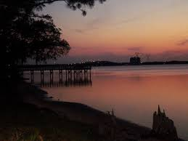
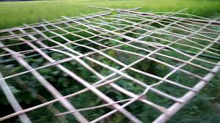
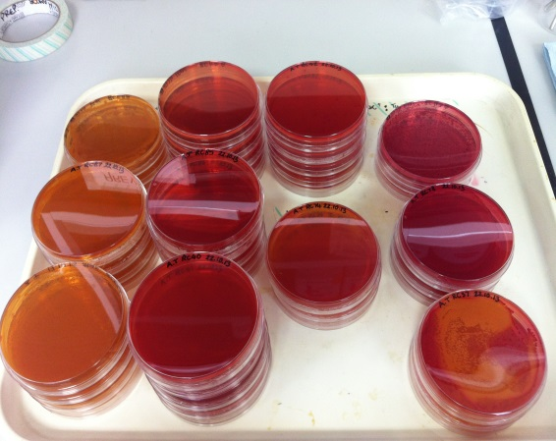
আরও কিছু শব্দের অর্থ জেনে নিই
সাঁঝে
সন্ধ্যায়
মাচান
মাচা, পাটাতন
জাফরানি
জাফরান রঙের

Slide 13
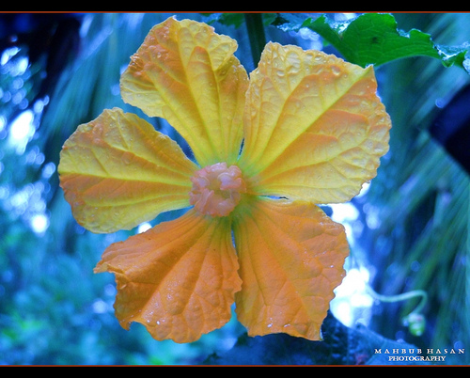
ঝিঙে ফুল! ঝিঙে ফুল!
সবুজ পাতার দেশে ফিরোজিয়া ফিঙে-কুল-
ঝিঙে ফুল।
Notes:
“ঝিঙে ফুল” কবিতাটির বিষয়বস্তুর সাথে মিল রেখে ছবি দেখিয়ে কবিতাটি উপস্থাপন করা হয়েছে ,যা আপনার বর্ণনায় শিক্ষার্থীদের বোধগম্য সহজ হবে।

Slide 14
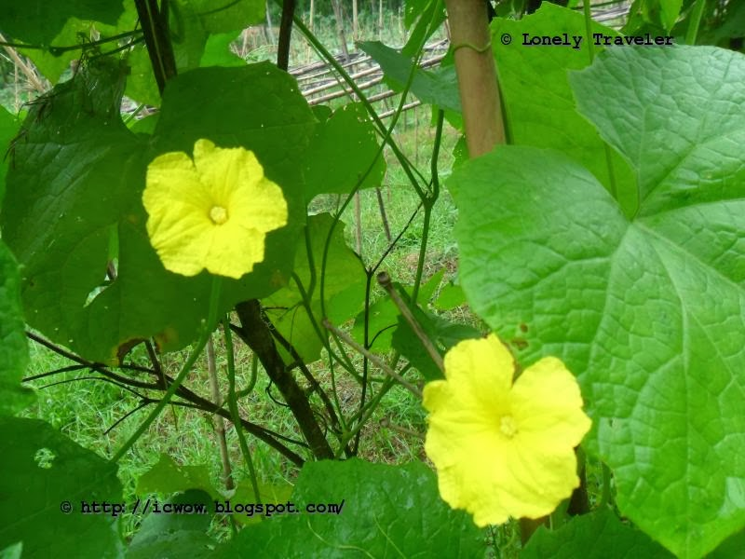
গুল্মে পর্ণে
লতিকার কর্ণে
ঢল ঢল স্বর্ণে
ঝলমল দোলো দুল-
ঝিঙেফুল।।
Notes:
“ঝিঙে ফুল” কবিতাটির বিষয়বস্তুর সাথে মিল রেখে ছবি দেখিয়ে কবিতাটি উপস্থাপন করা হয়েছে ,যা আপনার বর্ণনায় শিক্ষার্থীদের বোধগম্য সহজ হবে।

Slide 15
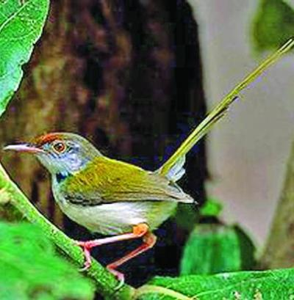
পাতার দেশের পাখী বাঁধা হিয়া বোঁটাতে,
গান তব শুনি সাঁঝে তব ফুটে ওঠাতে।

Slide 16
পউষের বেলাশেষ
পরি’ জাফ্‌রাণী বেশ

Slide 17
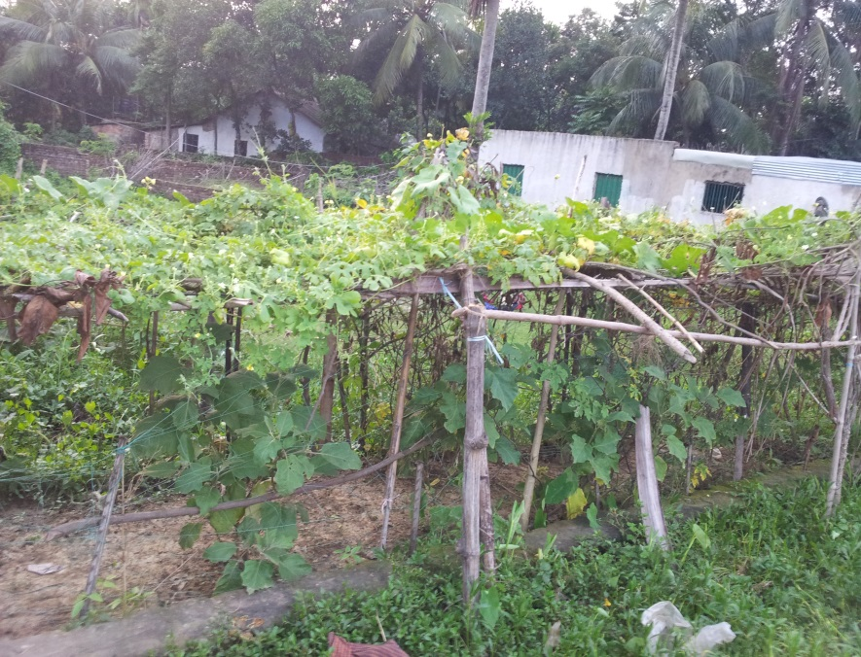
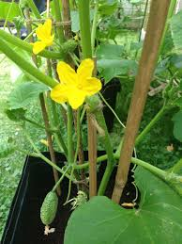
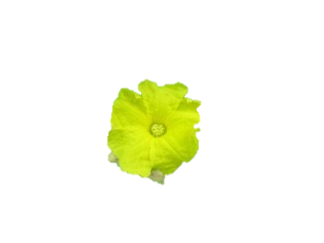
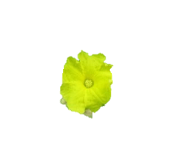
মরা মাচানের দেশ
ক’রে তোল মশ্‌গুল-
ঝিঙে ফুল।।

Slide 18
জোড়ায় কাজ
ফিরোজিয়া,মাচান,জাফরানি ও সাঝেঁ শব্দ গুলো দিয়ে একটি করে বাক্য গঠন কর।

Slide 19
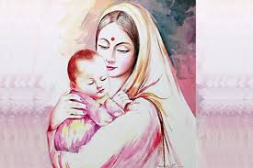
শ্যামলী মায়ের কোলে সোনামুখ খুকু রে,
আলুথালু ঘুমু যাও রোদে -গলা দুকুরে।

Slide 20
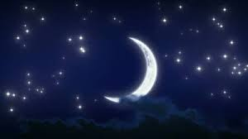
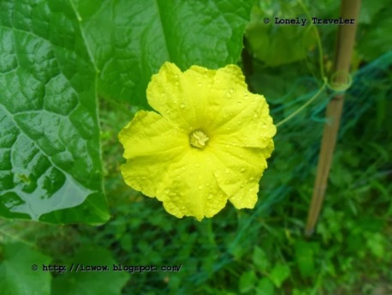
প্রজাপতি ডেকে যায়-
‘বোঁটা ছিঁড়ে চলে আয়!’
আস্‌মানে তারা চায়-
‘চলে আয় এ অকূল!’
ঝিঙে ফুল।।

Slide 21
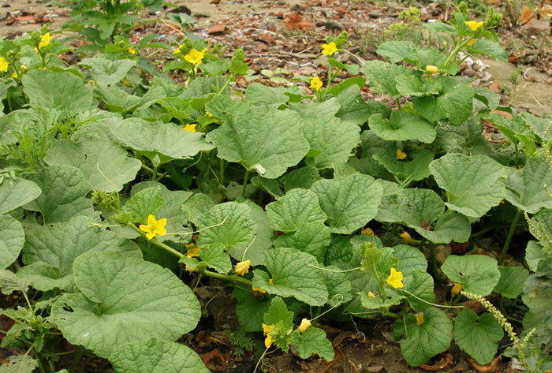
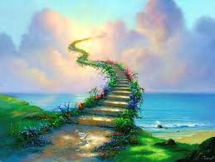
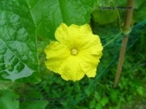
তুমি বলো- আমি হায়
ভালোবাসি মাটি-মায়,
চাই না ও অলকায়-
ভালো এই পথ-ভুল!’
ঝিঙে ফুল।

Slide 22
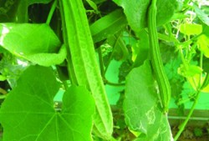
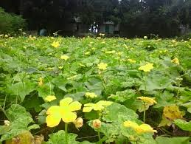
‘ঝিঙে ফুল’ কবিতায় কবির প্রকৃতি প্রেমের পরিচয় পাওয়া যায়। পৌষের বেলাশেষে সবুজ পাতার মাঝে জাফরান রঙ নিয়ে ঝিঙে ফুল মাচার উপর ফুটে আছে। তাকে বোঁটা ছিঁড়ে চলে আসার জন্য প্রজাপতি ডাকছে, আকাশে চলে যাওয়ার জন্য ডাকছে তারা। কিন্তু সে মাটিকে ভালোবেসে মাটি মায়ের কাছেই থাকবে।

Slide 23
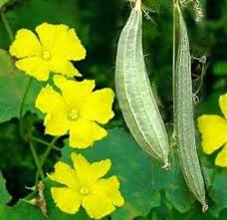
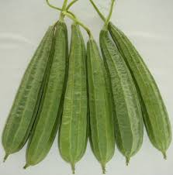
প্রকৃতির প্রতি কবির ভালোবাসা ঝিঙে ফুলকে কেন্দ্র করে চমৎকারভাবে ফুটে উঠেছে। বাড়ির আঙ্গিনায় ঝিঙে গাছের সবুজ পাতা চোখের জন্যও অনেক উপকারি।ঝিঙে ফুল বাড়ির সৌন্দর্য বৃদ্ধি করে এবং ঝিঙে একটি সুস্বাদু ও পুষ্টিকর সবজি।

Slide 24
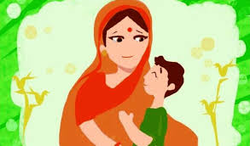
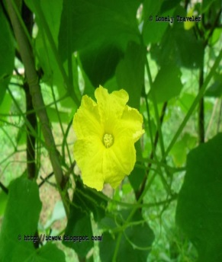
‘ঝিঙে ফুল’ সন্ধ্যায় খোকা-খুকুকে ঘুম পাড়ানো
ছড়া গানের উপকরণ।

Slide 25
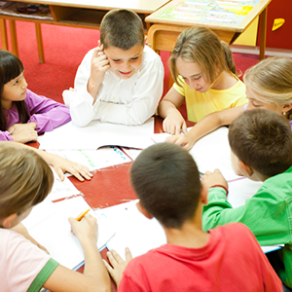
দলগত কাজ
ঝিঙে ফুলকে কেন্দ্র করে প্রকৃতির প্রতি তোমার ভালবাসা প্রকাশ করে দলে আলোচনা করে পাঁচটি বাক্য লিখ।

Slide 26
মূল্যায়ন
সঠিক উত্তরের জন্য অপশনে ক্লিক করুন
বহুনির্বাচনী প্রশ্ন
১। ছোটদের জন্য লেখা কাজী নজরুল ইসলামের নাটক কোনটি?
(ক) ঝিলিমিলি
খ) গোয়ালা
(গ) আলোমতি
(ঘ) পুতুলের বিয়ে
২। ‘মাচান’ শব্দের অর্থ কী ?
(ক) মচকানো
(খ) পাটাতন
(গ) মাদুর
(ঘ) পাতিল

Slide 27
সঠিক উত্তরের জন্য অপশনে ক্লিক করুন
মূল্যায়ন
৩। ঝিঙে ফুলের কাছে মাঠি হলো -
(ক) শত্রু
খ) বাবা
(গ) সন্তান
(ঘ) মা
৪। পউষের বেলাশেষে ঝিঙে ফুল কোন বেশে আসে?
(ক) স্বর্ণালী
(খ) ফিরোজিয়া
(গ) শ্যামলী
(ঘ) সবুজ

Slide 28
বাড়ির কাজ
‘লতা জাতীয় গাছ ঝিঙে’-এই বিষয়ে দশ লাইনের
একটি অনুচ্ছেদ লিখে আনবে।

Slide 29
সবাইকে ধন্যবাদ

